Slide 1


비대면-온라인 강좌 매뉴얼
(스마트 LMS 사용법)

Slide 2
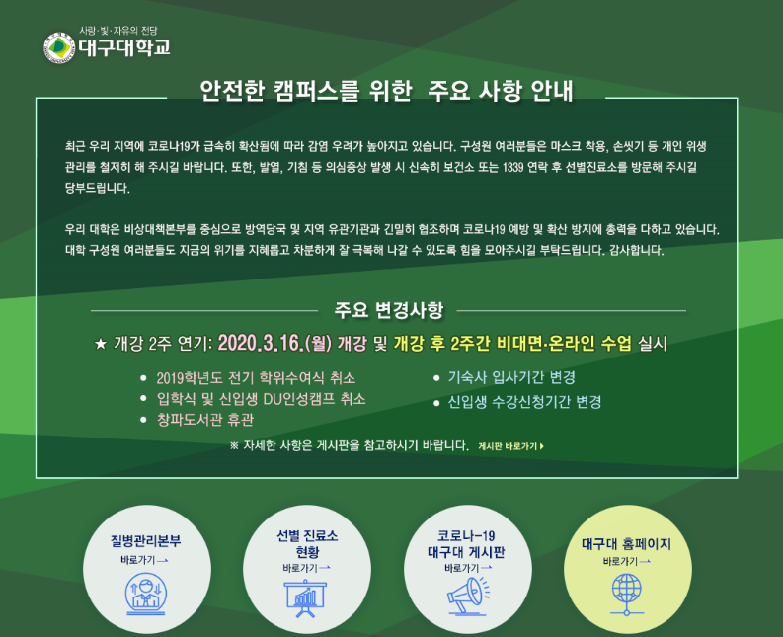
1.대구대학교 홈페이지 접속
○ daegu.ac.kr로 접속 후 대구대 홈페이지 바로가기 클릭

Slide 3
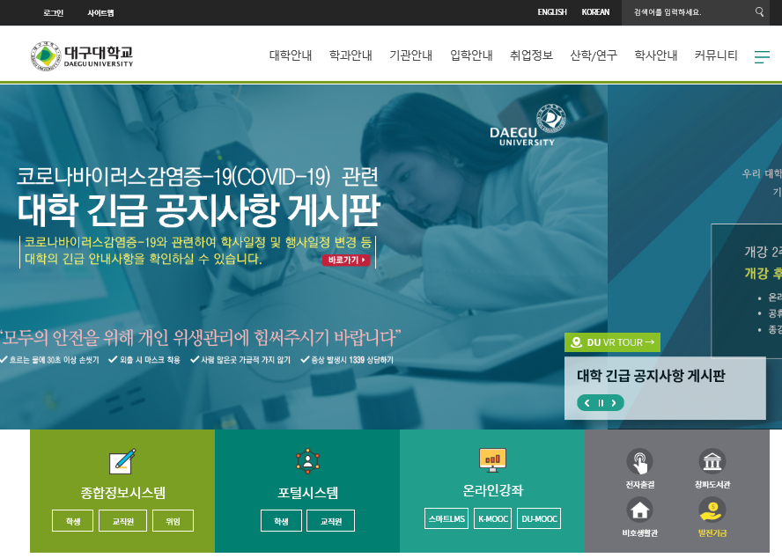
2. 스마트 LMS 접속
○ 대구대 홈페이지 스마트LMS 클릭

Slide 4
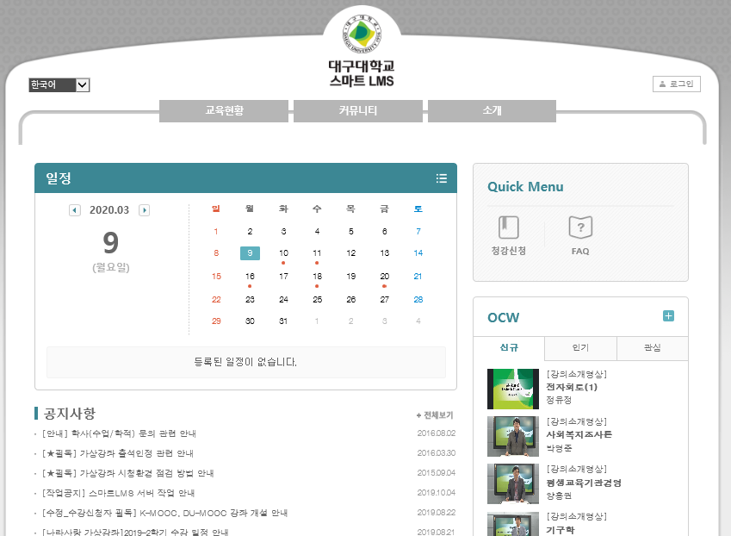
3. 스마트 LMS 로그인 접근
○ 스마트LMS 로그인 클릭

Slide 5
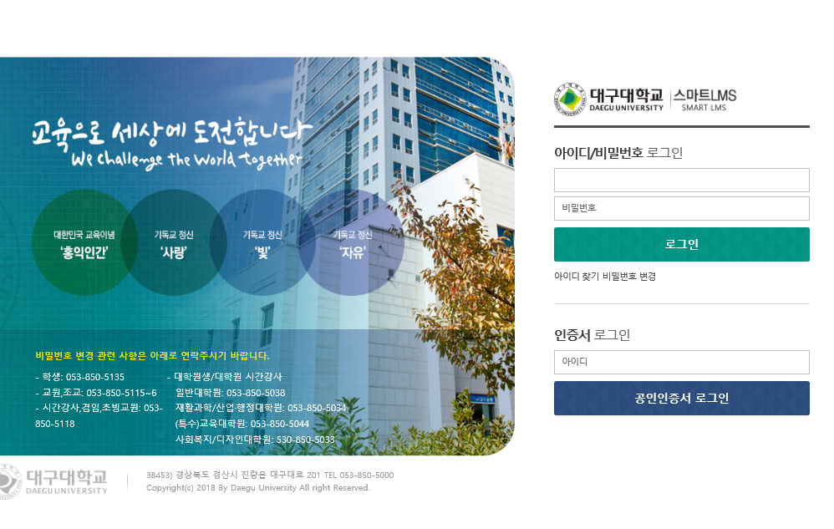
4. 스마트 LMS 로그인
○ 아이디: 학번 / 비밀번호 입력 후 로그인 클릭
(초기 비밀번호는 본인 주민등록번호 뒷자리임.)

Slide 6
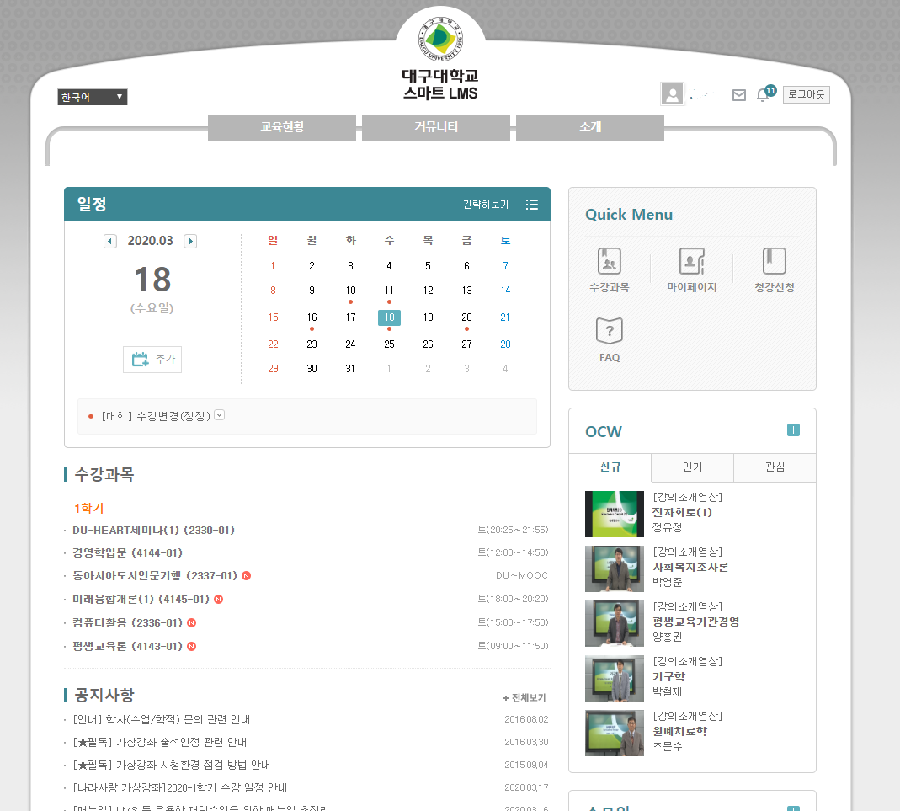
5. 수강과목 확인
○ 본인 수강 과목명 클릭으로 해당 과목 접속

Slide 7
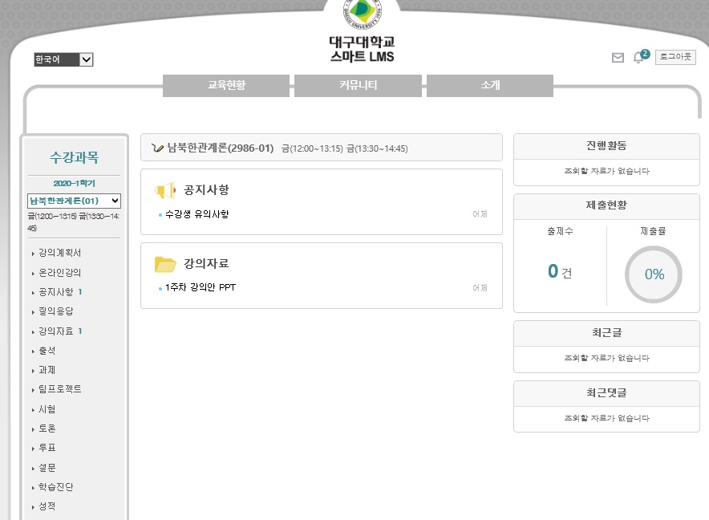
6. 온라인 강의 접속
○ 온라인강의 출석 및 강의 수강을 위해 온라인강의 클릭

Slide 8
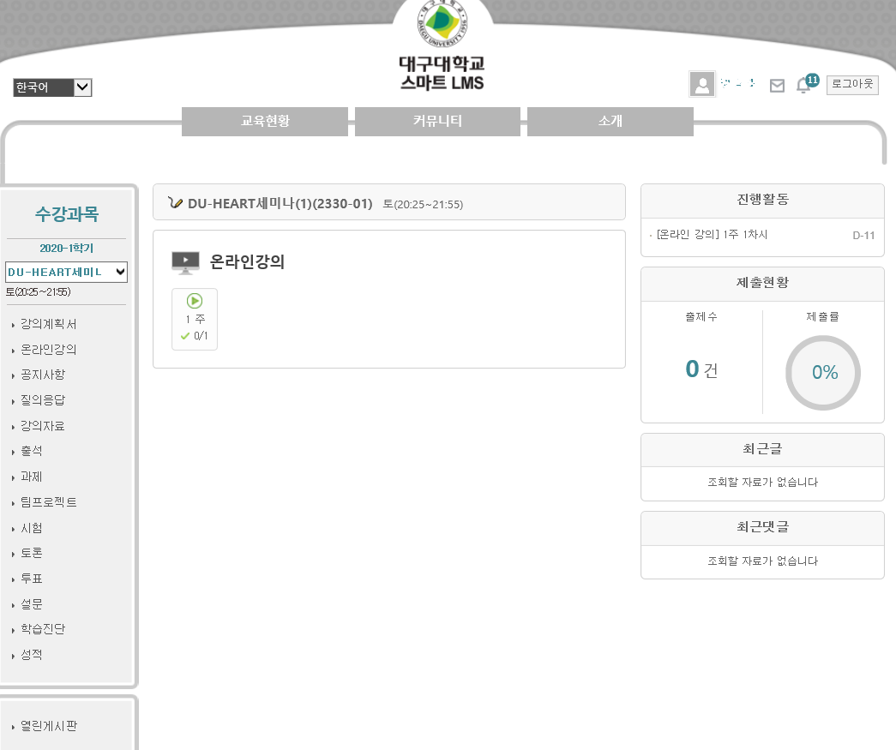
7. 강의 수강하기
○ 해당 주 차를 선택

Slide 9
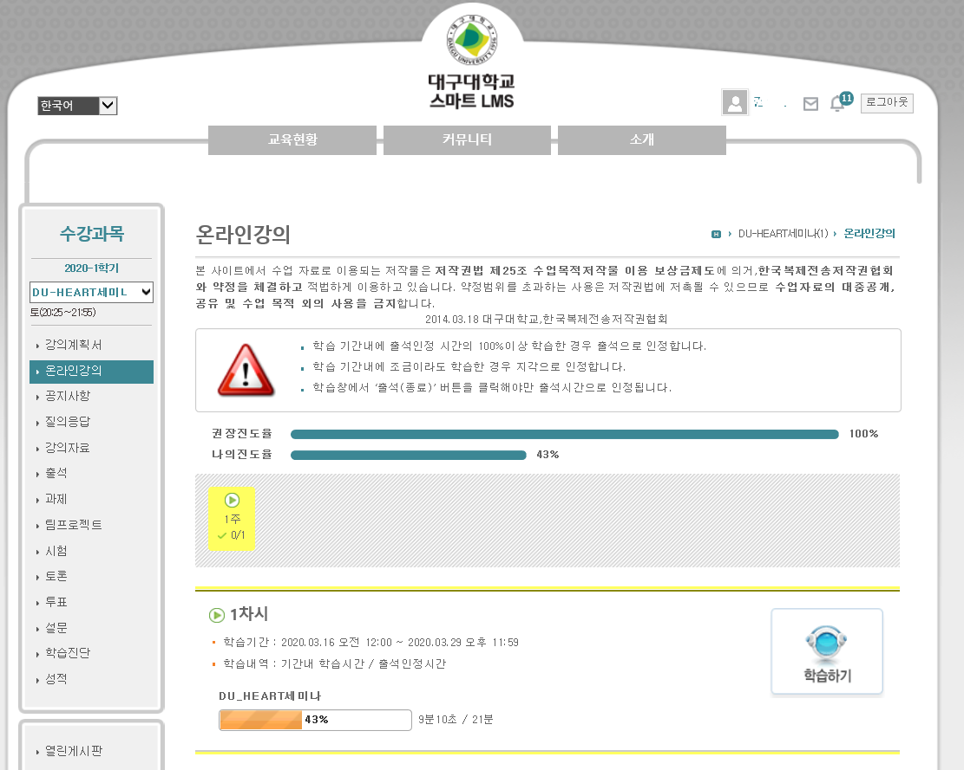
7. 강의 수강하기
○ 학습하기 선택으로 강의 수강 시작

Slide 10
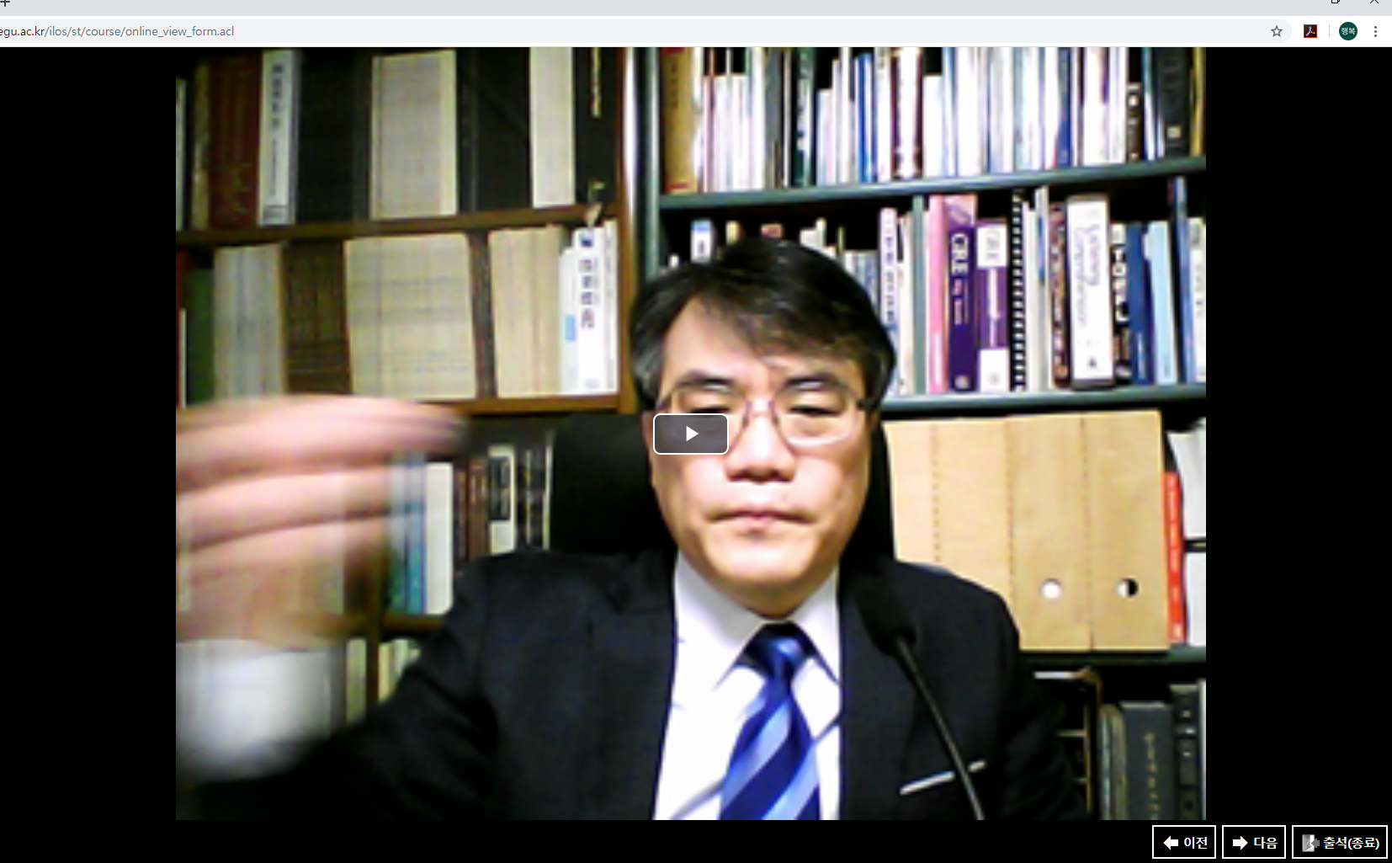

7. 강의 수강하기
○ 재생 버튼으로 수강 시작, 강의 시간 종료 후 출석 버튼 클릭으로 출석 완료

Slide 11
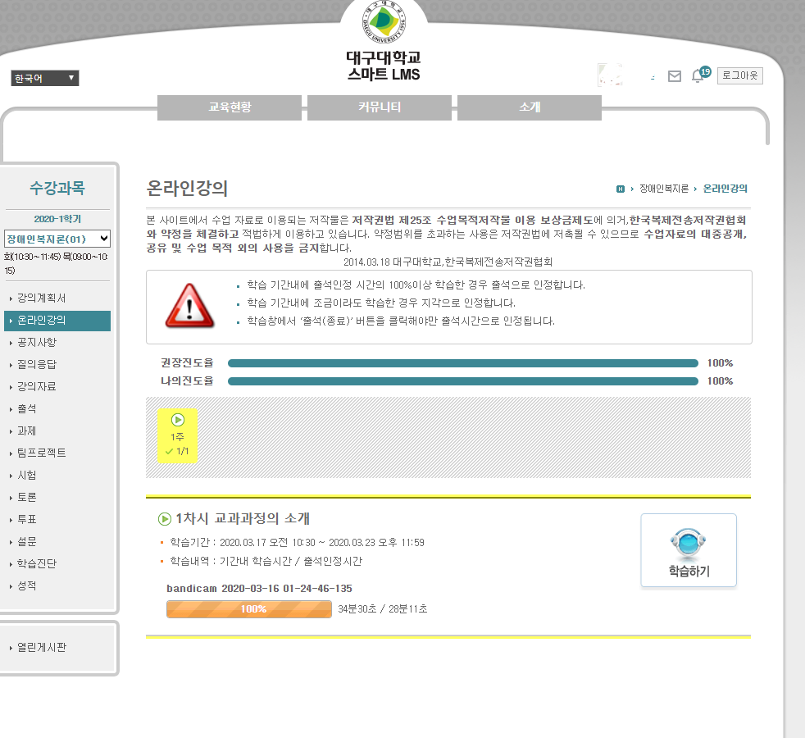
7. 강의 수강하기
○ 출석 상태 확인할 것. 출석이 완료되지 않으면 강의를 다시 듣기 해야함.

Slide 12
8. 과목별 세부사항 확인 방법
○ 과목별 강의계획서, 공지사항, 온라인강의, 강의자료, 질의응답 클릭으로 해당 메뉴 별 확인 및 이용 가능

